Slide 1
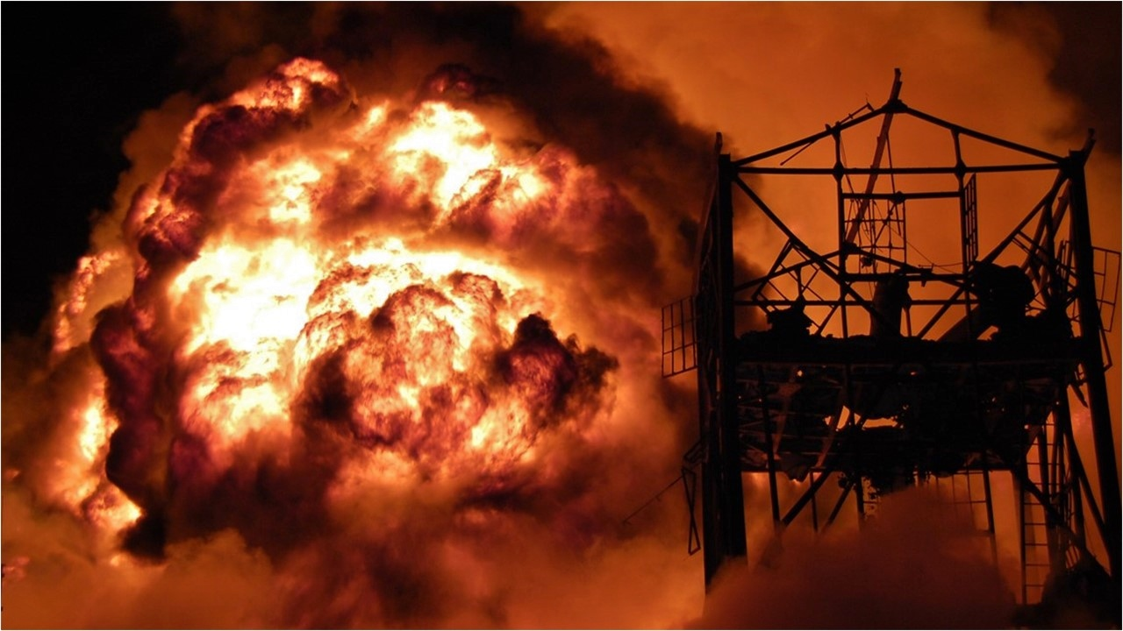
Trendy a potřeby HZS ČR
Výroční konference IROP, Jihlava, 9. října 2019

Slide 2



Ohlédnutí - dopady krize na HZS ČR
Porovnání rozpočtu výdajů HZS ČR
v letech 2001 až 2015 (v mld. Kč)
Porovnání výdajů na investice HZS ČR
v letech 2010 až 2015 (v mil. Kč)
2

Slide 3



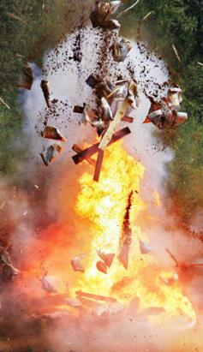
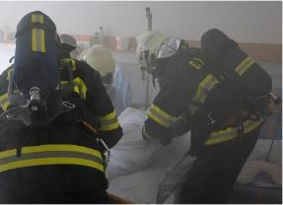

Vývojové trendy rizik,
ohrožující obyvatelstvo ČR
terorismus
havárie s neb. látkami (NebLat)
dopady změny
klimatu

Slide 4
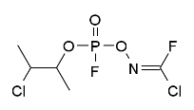
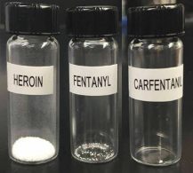
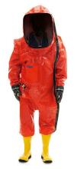
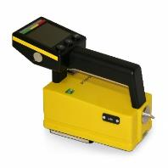
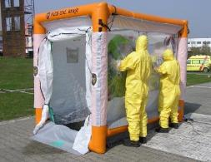
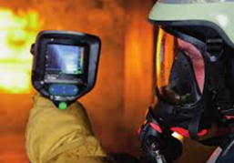
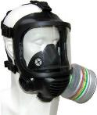
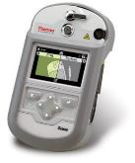
T e r o r i s m u s vybavení HZS ČR
Osobní ochranné prostředky
Detekční prostředky
Dekontaminační prostředky

Slide 5
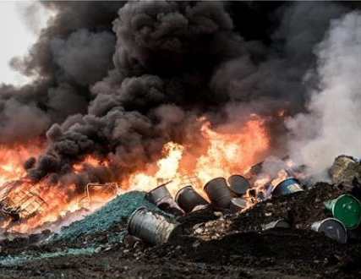
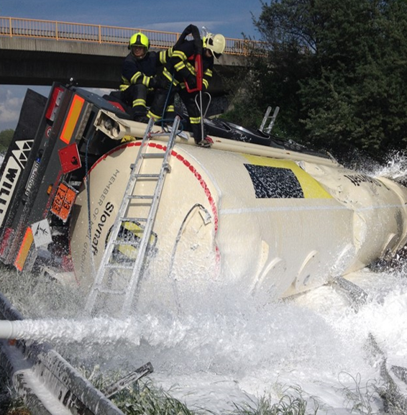
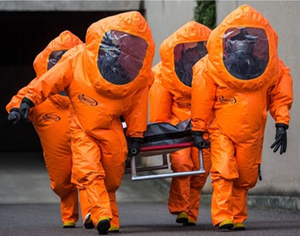
Vybavení j. HZS ČR na havárie „NebLat“

Slide 6
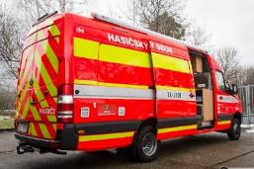
A/ Střední a opěrné body:
  1. Speciální technikou a věcnými prostředky pro jednotky HZS krajů
  2. Technikou s věcnými prostředky pro podporu složek IZS při společném zásahu - kontejner s ochrannými a detekčními prostředky
  3. Velkokapacitní stany pro evakuační středisko obyvatelstva s dočasným ubytováním (kontejner/přívěs)
B/ ZÚ HZS ČR = automobil chemický rozstřikovací (ACHR)
Technický automobil chemický

Slide 7

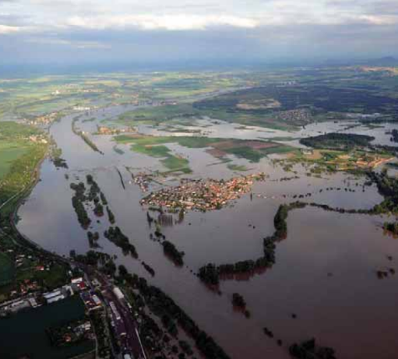
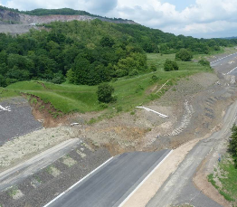
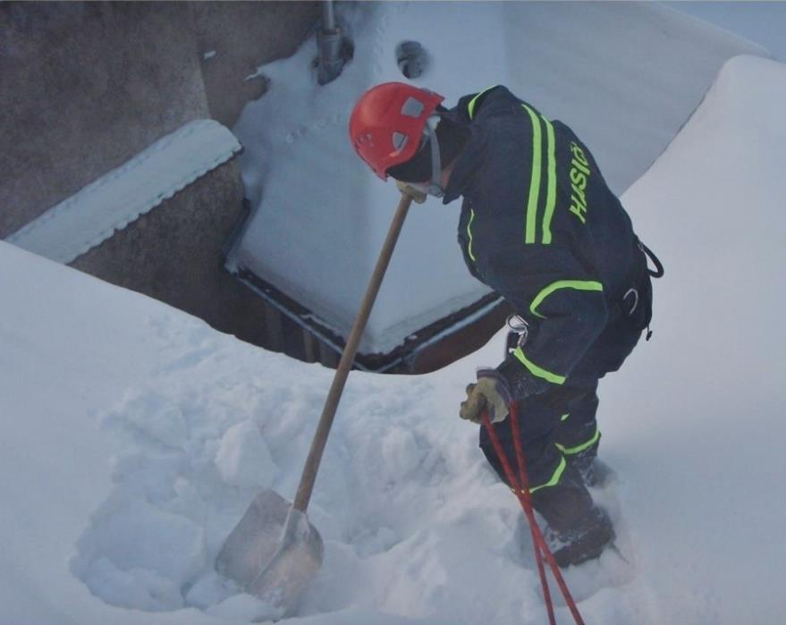
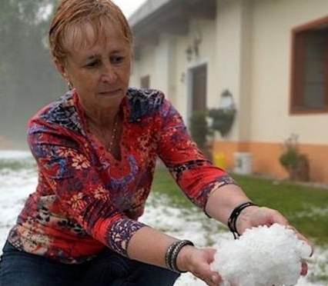
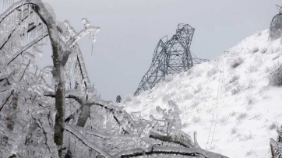
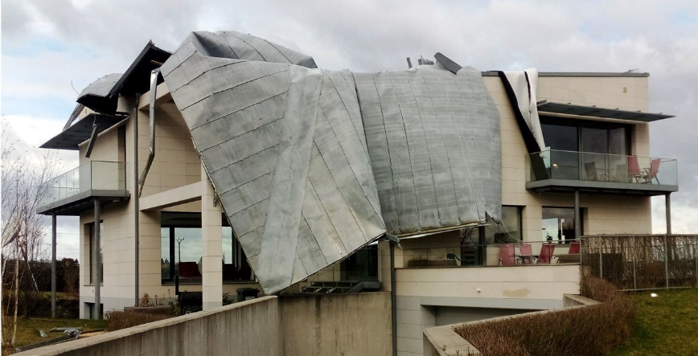
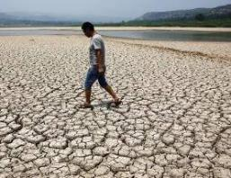
Dopady změny klimatu
Pyromeeting 2019
Povodně
Sesuvy půdy
Zimní kalamita
Kroupy
Námrazy
Orkány
Sucho

Slide 8
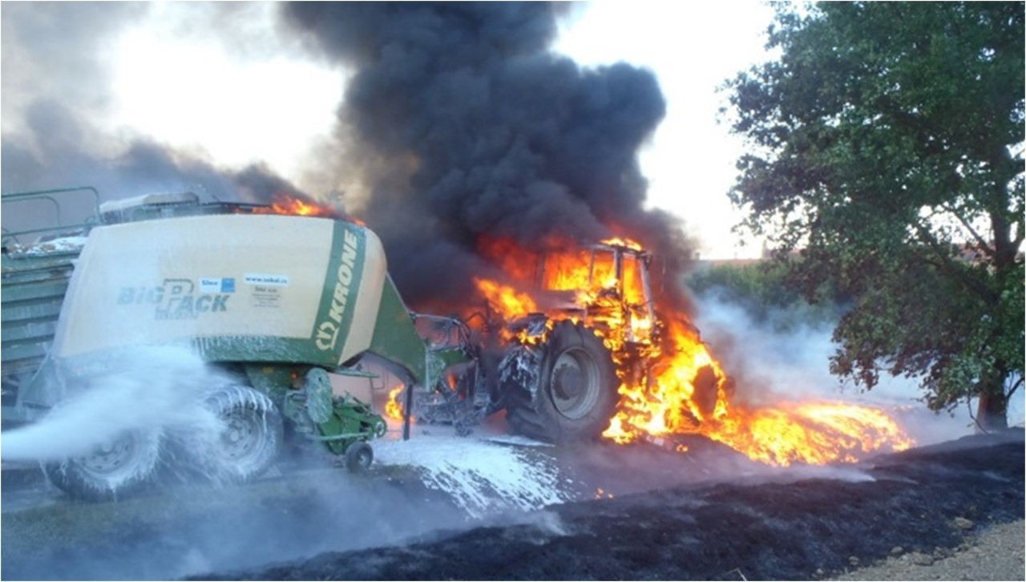
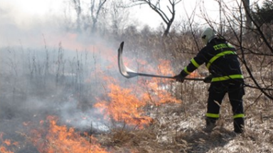
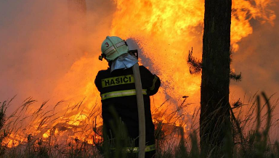
Průměrné počty jednotek PO na požár v životním prostředí v letech 2003, 2015, 2018 a 2019
Tím to většinou začíná!
Období sucha 2003, 2015, 2018 a 2019
Z polí bývá blízko do lesa.
Noční můrou hasičů je korunový požár.

Slide 9
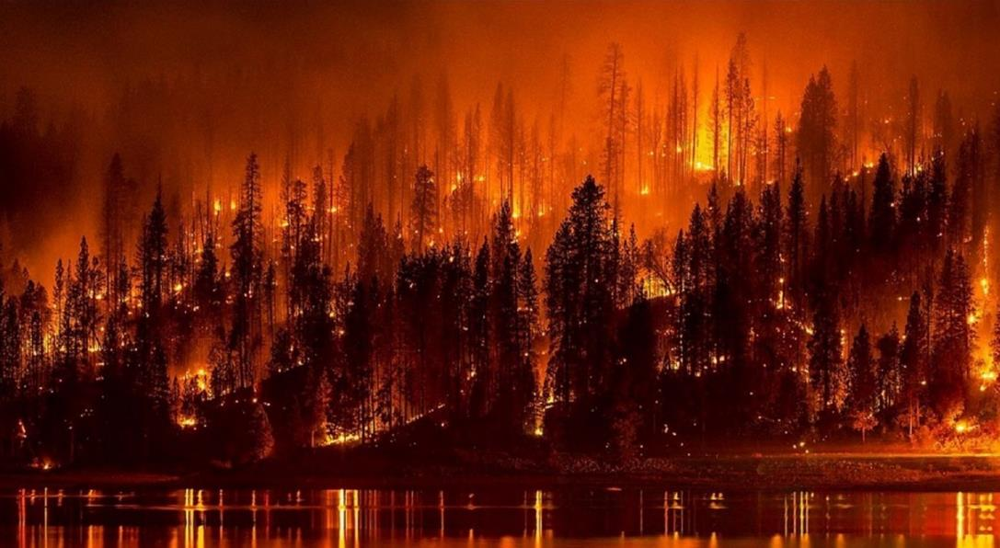
Požáry v životním prostředí
Je na čase si položit otázku - jak s LHS jak dál?

Slide 10
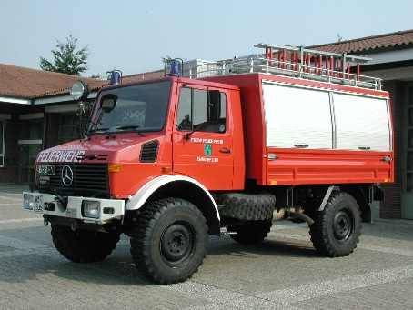
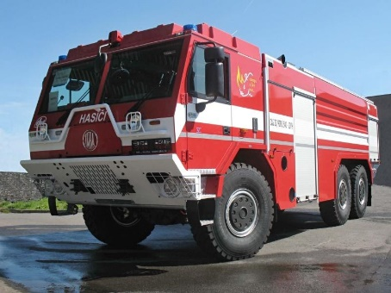
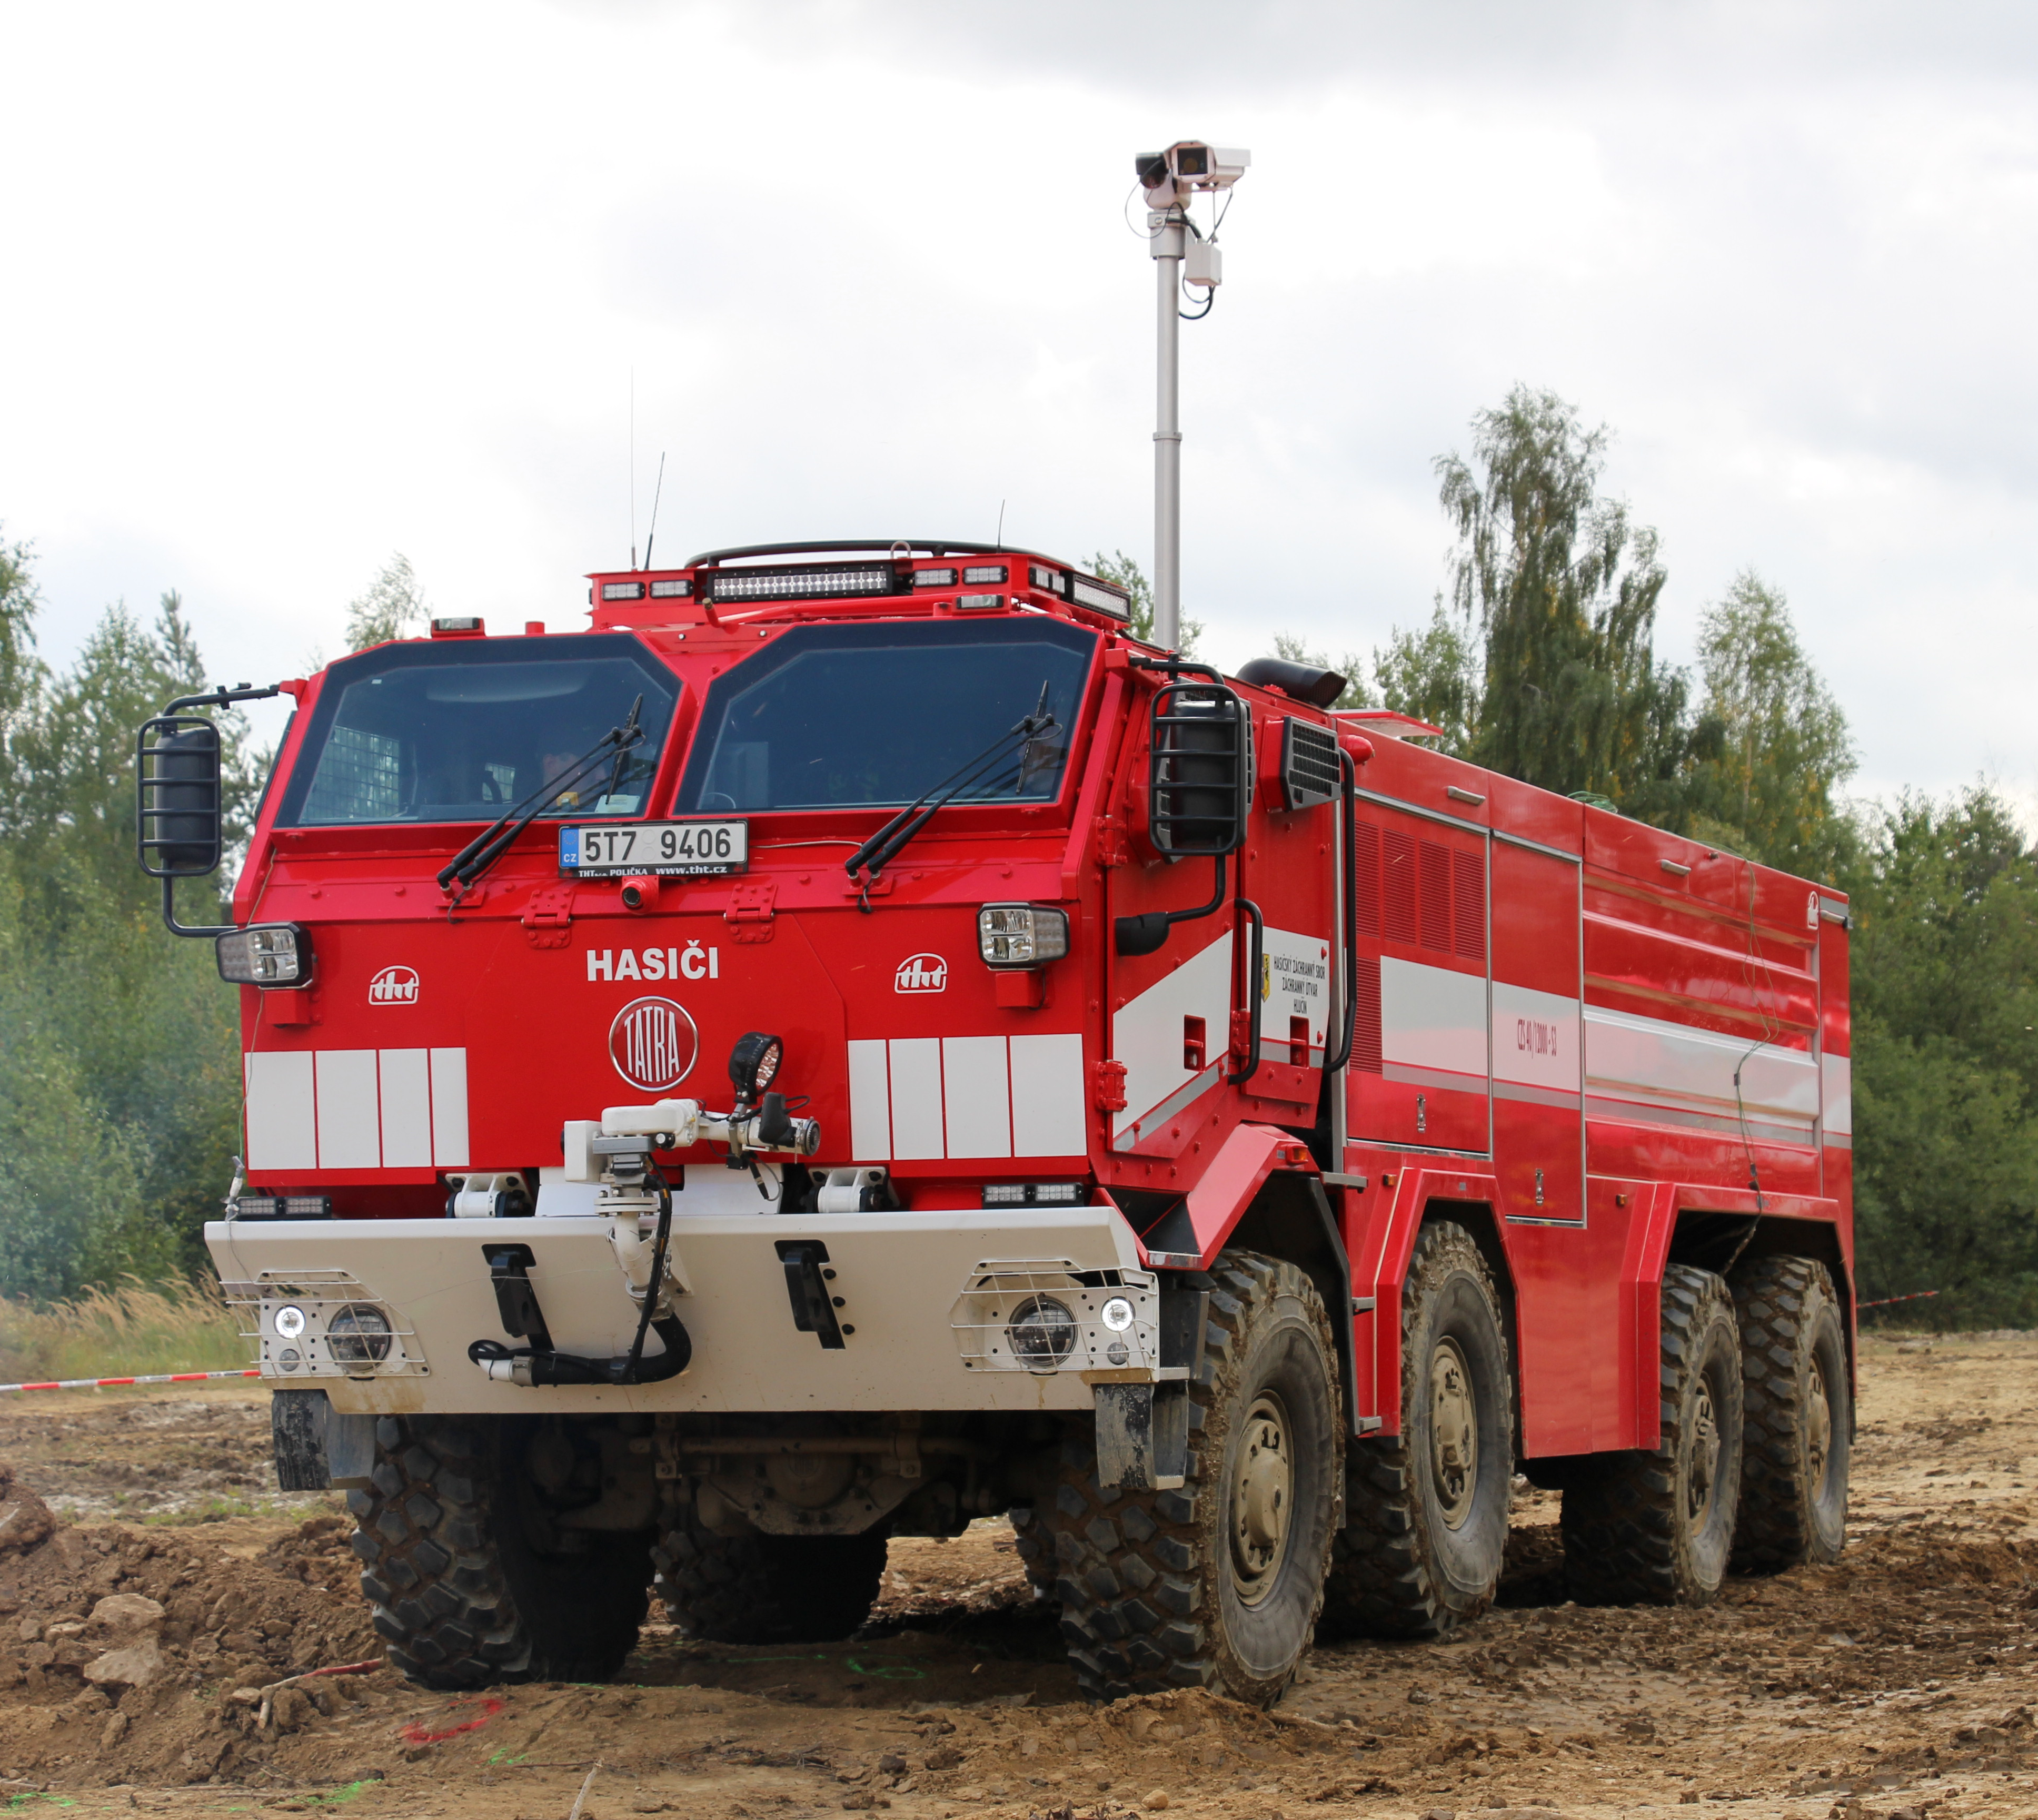
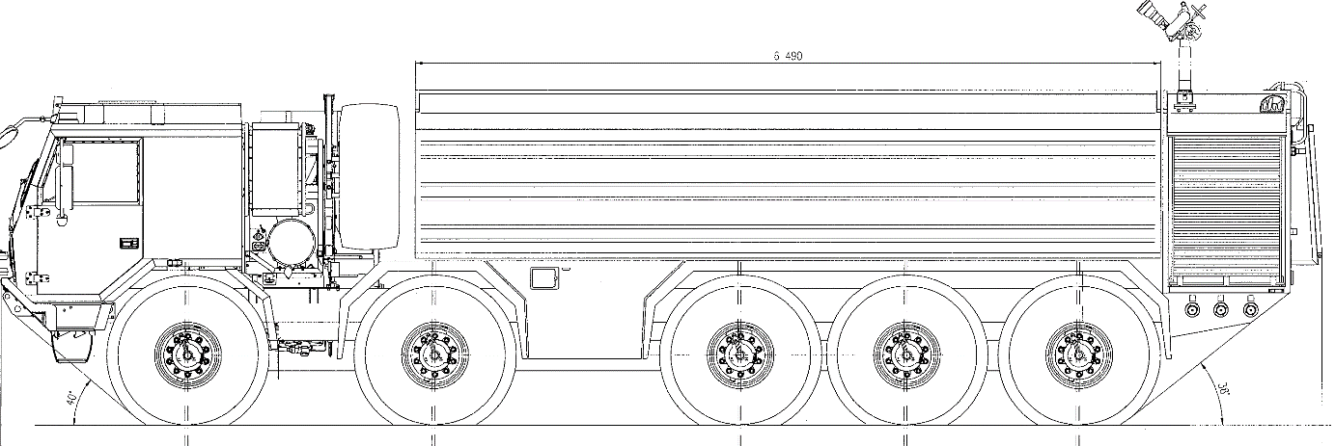
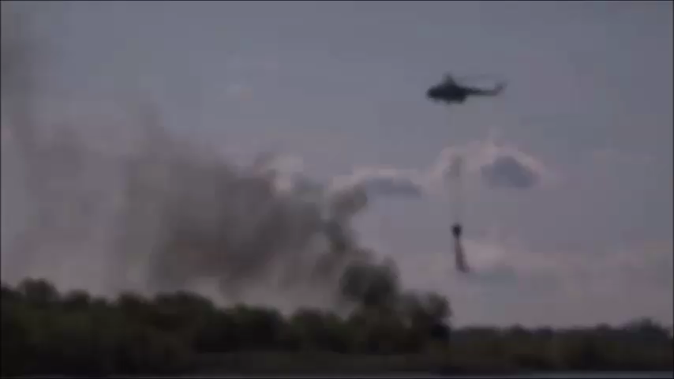
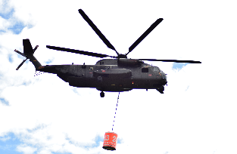
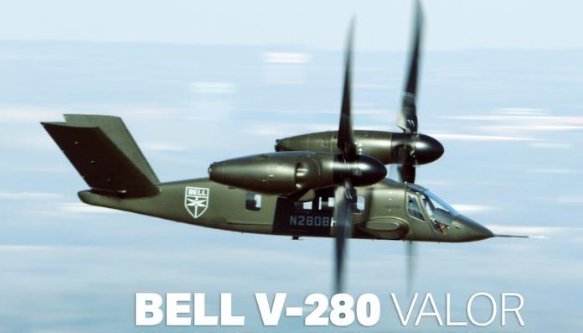
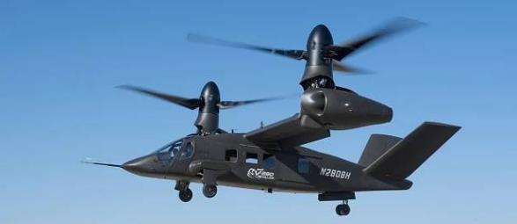
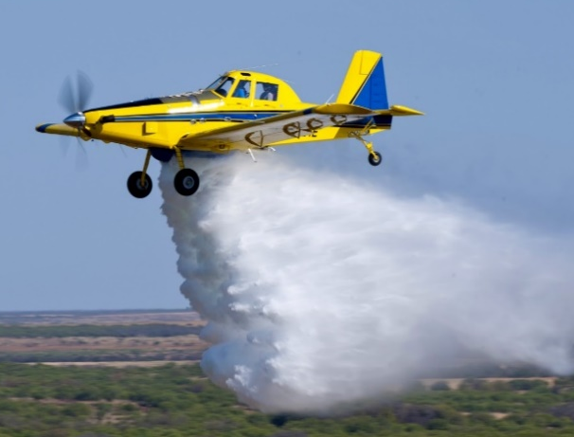
1. Pozemní mobilní požární technika
CAS na lesní požáry
Velkokapacitní CAS
Technika pro období scucha
2. Technika pro letecké hašení požárů
AT-802 F (3.600 l. vody)
Sikorsky S-92 (až 10.000 l. vody)

Slide 11
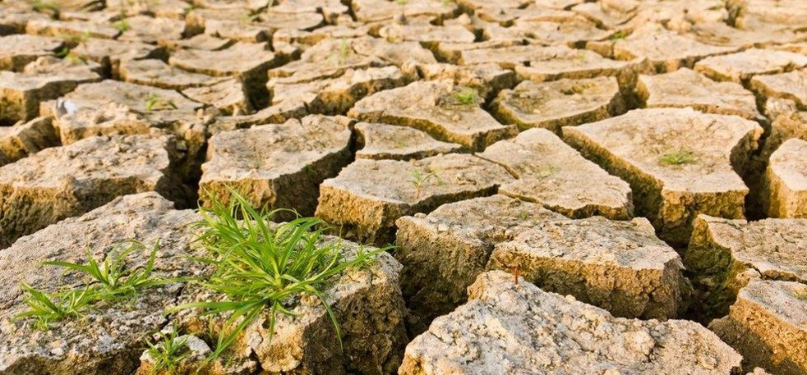
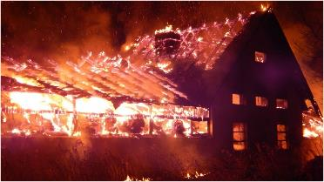
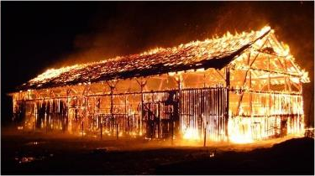
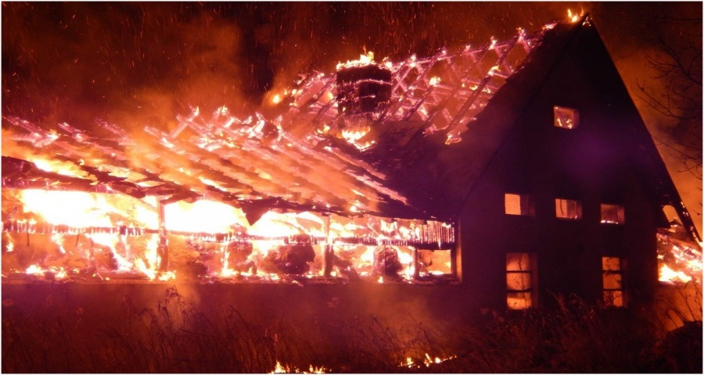

Nedostatek vody pro hašení požárů

Slide 12
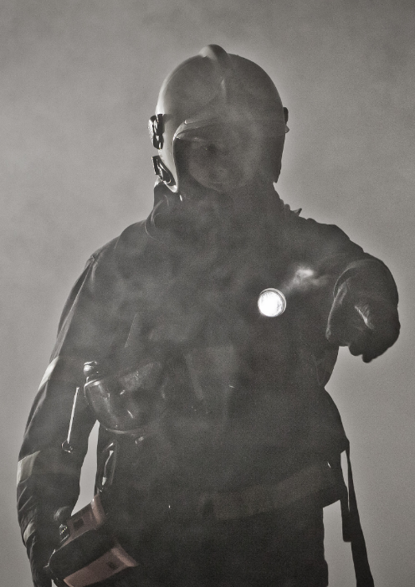
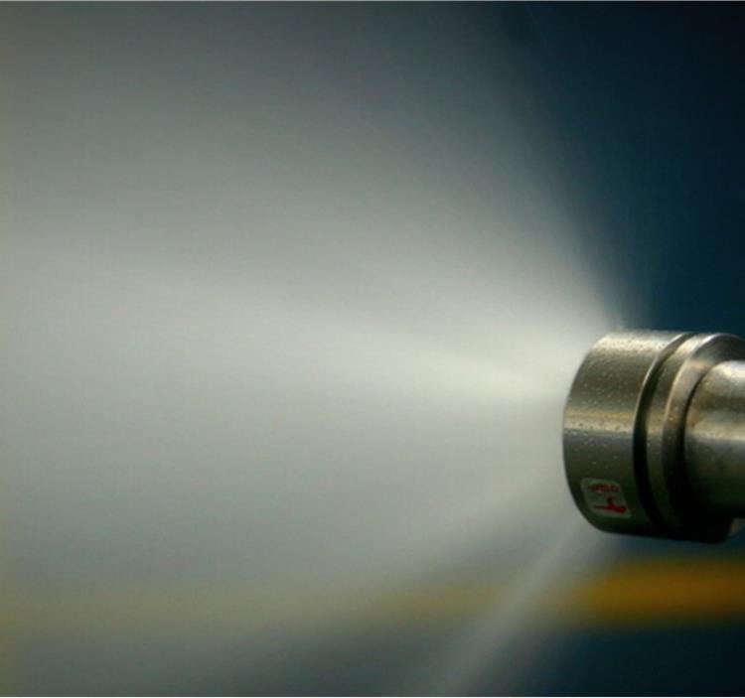
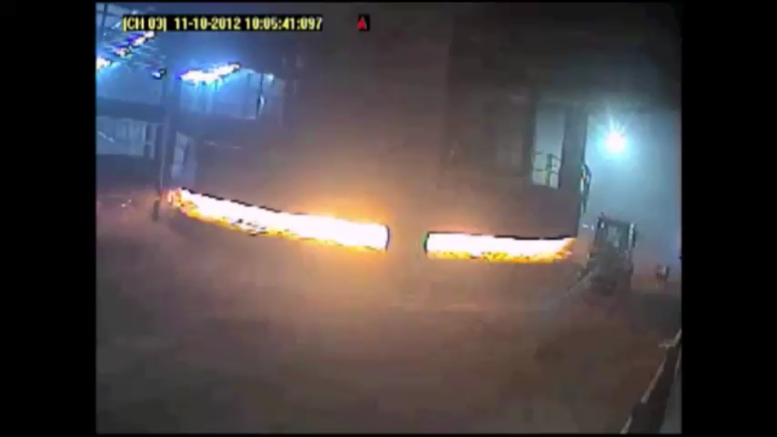
Suchá mlha
vodní mlhu tvoří kapičky menšími 1 až 10 µm („nanokapičky“)
umožňuje:
  hasit všechny typy požárů (elektrozařízení, dřevo, hořlavé kapaliny, …),
  ušetřit až 95 % vody (kultura hašení, strategie vyzbrojování).

Slide 13
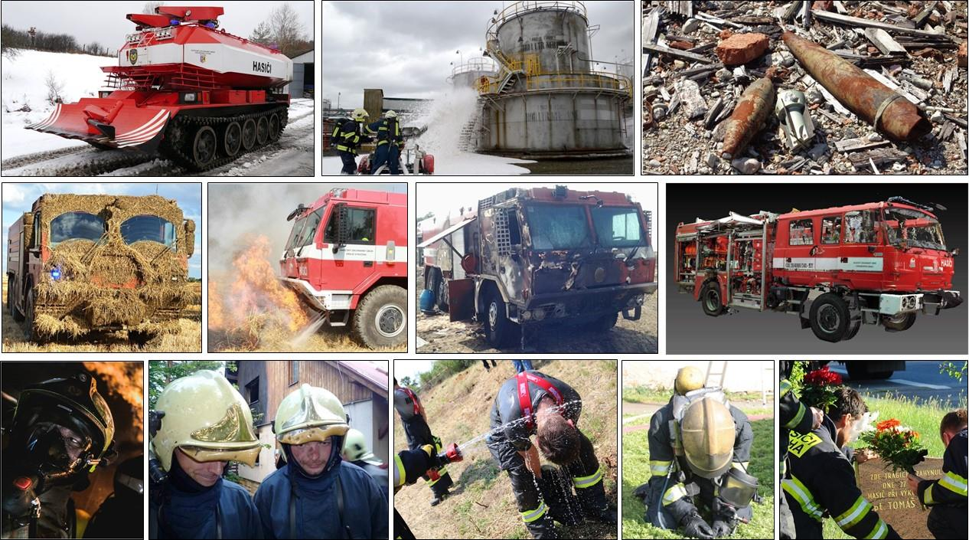
Lépe budeme muset
ch r á n i t
zasahující hasiče !

Slide 14
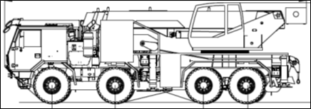
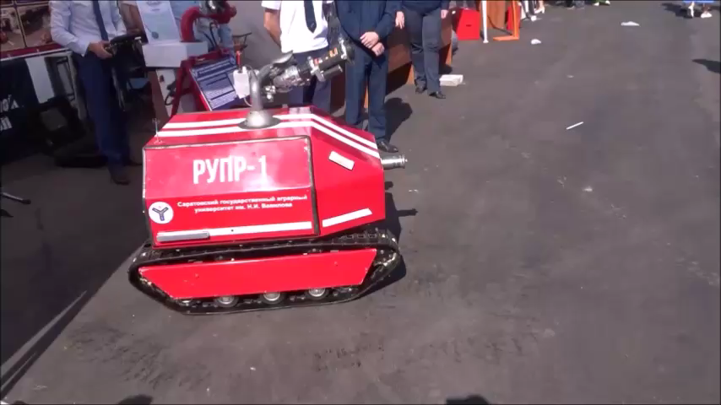
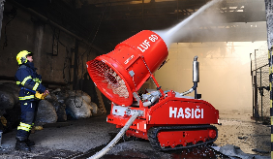
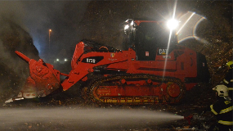
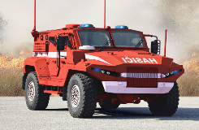
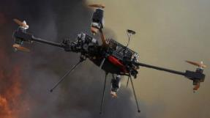
Budoucnost ve vyzbrojování
HZS ČR speciální technikou
1. PA s vodním paprskem
2. zodolněná technika
3. vyprošťovací technika
4. roboti, drony
5. umělá inteligence

Slide 15
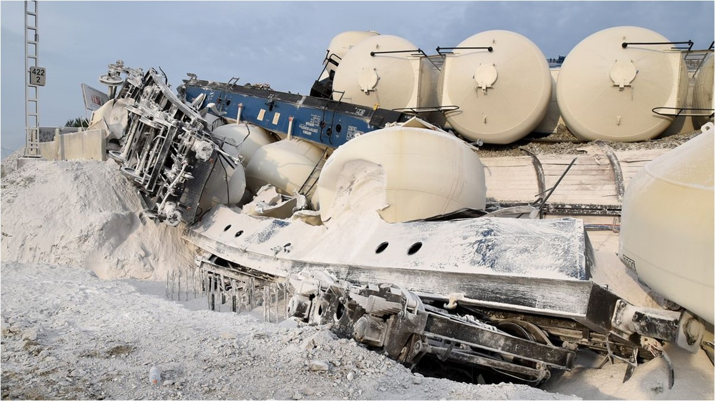
Děkuji za pozornost
brig. gen. Ing. František Zadina

